Slide 1

Pokémon Arena
von Jens Müller, Patrick Rückbeil, Cedric Herrling, Ramón Aufrecht

Slide 2

Inhalt
Projektidee
Aufgabenaufteilung
Aufbau
→ Schnittstellen (Sockets, APIs)
Gameplay

Slide 3




Projektidee
Angehängt an Pokemón von Game Freak, Inc.
Spieler kann Team zusammenstellen
Spieler vs Spieler
Integrierter Chat

Slide 4







Aufgabenaufteilung
Jens – Datenbankanbindung
Patrick – User-Interface
Cedric – Kampfscenen
Ramón - BPMN

Slide 5
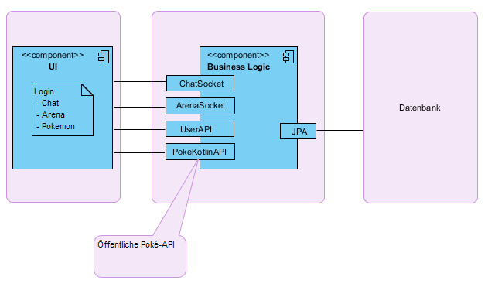
Aufbau

Slide 6
APIs – User API / JPA
REST-basierte API
Schnittstelle zur Nutzerverwaltung
Anbindung an Datenbank
ORM-Realisierung mit Hibernate

Slide 7
APIs – PokeKotlin API
Schnittstelle zu öffentlicher Poké-API
Wrapper-Library geschrieben in Kotlin
Abrufen von Pokémons
→ Sprites, Attribute, …

Slide 8
Sockets – Chat Socket
Chatroom der Pokémon-Arena
Nachrichtenaustausch zwischen Spielern

Slide 9

Sockets – Arena Socket
Regelt Kommunikation im Kampf
Verbindung zwischen den Duellpartnern und dem Server
Ermöglicht das Kampfgeschehen

Slide 10
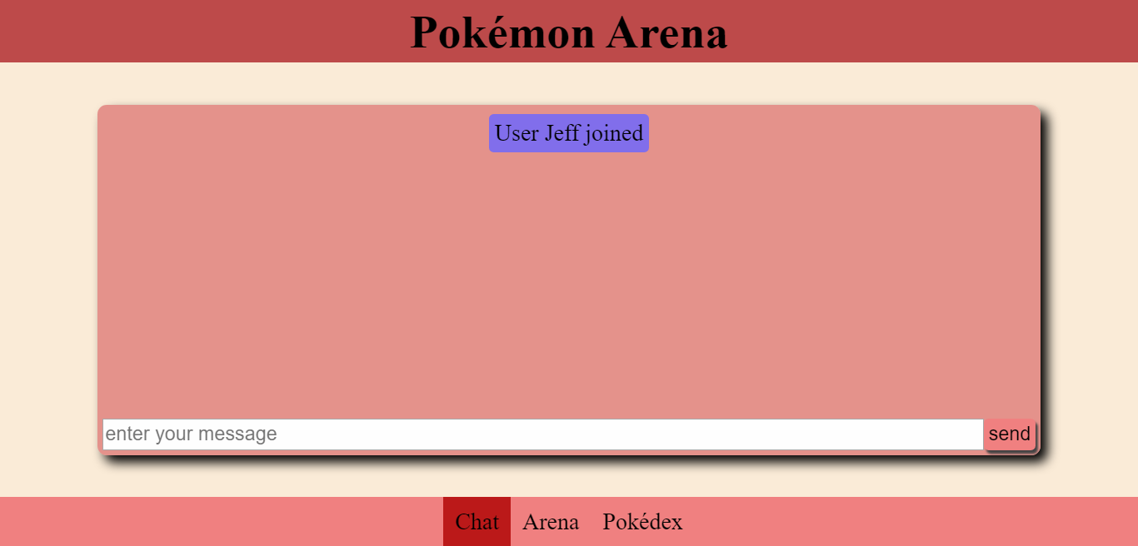
Gameplay – Die Oberfläche

Slide 11

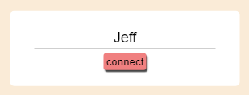


Gameplay - Login
1. Einloggen
2. Chat betreten
3. Reiter wählen

Slide 12


Gameplay - Chat
1. Chat betreten
2. Nachricht eingeben
3. Nachricht an alle verteilen
4. Nachricht einsehen

Slide 13


Gameplay - Arena
1. Arena betreten
2. Spieler auswählen und herausfordern
2
3. Herausforderung akzeptieren / ablehnen
4. Raum zuweisen

Slide 14

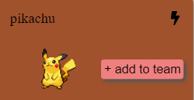
Gameplay - Pokédex
1. Pokédex betreten
2. Pokémons einsehen
3. Pokémons zum Team hinzufügen / entfernen
4. Wahl des Benutzers umsetzen

Slide 15
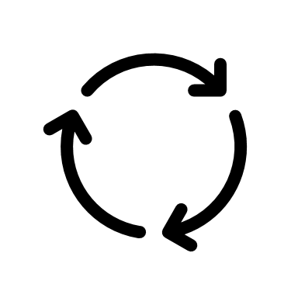




Gameplay - Kampf
1. Arena aufbauen
2. Daten laden (Pokémon-Teams, …)
Building...
Loading data...
Select Pokémon
3. Pokémon auswählen
4. Attacke auswählen
Select Attack

Slide 16




Gameplay - Kampf
5. Schaden und Runde berechnen
6. Resultat einsehen
Calculate damage…
Display result…
7.1. Nächste Attacke wählen (falls am Leben)
7.2. Nächstes Pokémon anfragen (falls tot)
Select attack
Request Pokémon

Slide 17


Gameplay - Kampf
8.1. Wiederholen (falls Attacke selectiert)
8.2. Nächstes Pokémon erhalten (falls angefragt)
Repeat
Receive next Pokémon…
Repeat
9.2. Wiederholen

Slide 18


Ready to fight?
vs.

